Slide 1
112 dage tilbage til
WSC Shanghai 2026
Møde med SkillsDenmark, Eksperter og trænere
01.06.26

Slide 2
3 Hurtige fra Jens
Fælles aftensmad på ankomstdagen d. 17.09
Reminder om træningsplaner
Gennemgang af programmet for 1. samling (næste slides)

Slide 3
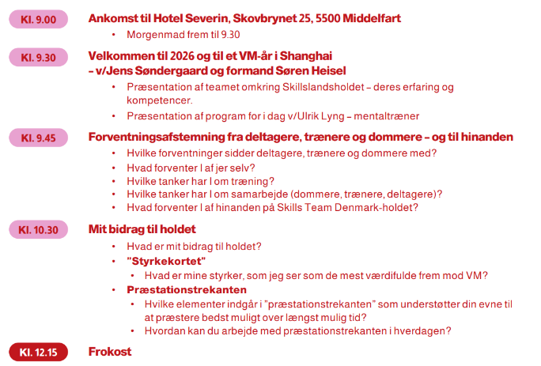
Lørdag d. 20/6

Slide 4
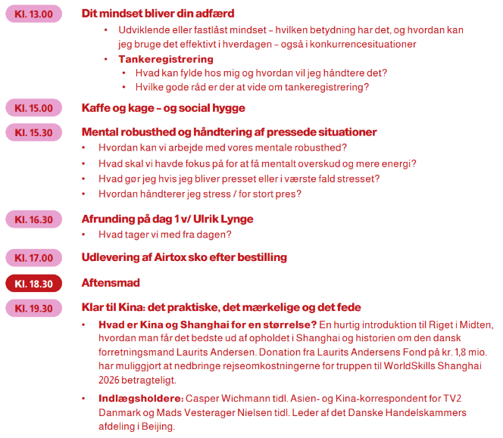
Lørdag d. 20/6, fortsat

Slide 5
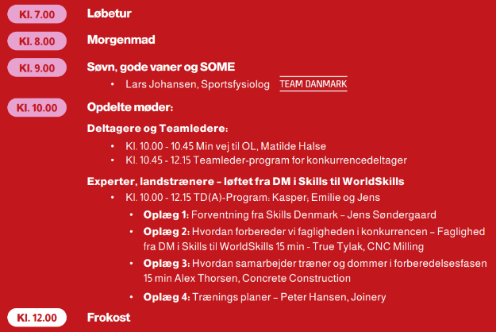
Søndag d. 21/6

Slide 6
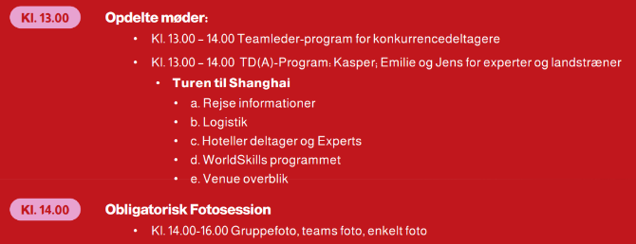
Søndag d. 21/6, fortsat

Slide 7
2 Hurtige fra Kasper
Status på IL
Reminder om forum

Slide 8
3 Hurtige fra Emilie
Registrering af personlige detaljer
Supporters udenom Rejsechefen, må gerne henvende sig til Emilie, esr@skillsdenmark.dk , så vi kan sørge for, at alle får den samme information fra os
Har man ikke en bruger på intranettet, bedes man give besked til Emilie

Slide 9
Spørgsmål?

Slide 10
Tak for i dag
Møde med SkillsDenmark, Eksperter og trænere
01.06.26

